Slide 1
貿 一 甲 親師座談會
時間:105年9月24日
地點:貿一甲教室

Slide 2
l 新民願景l 七個習慣l手機使用l服儀規定l上下學接送l
H
Honor榮譽
Happiness幸福
養成高效
能習慣的
領導力教育
O
Optimism樂觀
Outstanding傑出
P
Politeness禮節
Progress進步
E
Enthusiasm熱情
Efficiency效率

Slide 3
l 新民願景l七個習慣l手機使用l服儀規定l上下學接送l
習慣一
主動積極
習慣二
習慣三
要事第一
習慣四
雙贏思維
習慣五
知彼解己
習慣六
統合綜效
習慣七
不斷更新
以終為始
培養個人的管理能力、規劃能力
追求成功的未來
培養團隊合作的能力
持續增能精進

Slide 4
l 新民願景l七個習慣 l 手機使用l服儀規定l上下學接送l
手機使用規定
進入校門應關機，並交由導師保管。學生倘遇臨時、緊急狀況或其他特殊需要時，得向老師報告後，經同意後方能開機使用。
學生凡於上課時間使用（含鈴響）以小過處份，下課時間使用（含鈴響）以警告處份，考試時間使用，以教務處相關考試規則懲處。手機並交師長保管，放學時始歸還學生本人或請家長至校領回。

Slide 5
l 新民願景l七個習慣l手機使用l服儀規定l上下學接送l
服儀檢查規定
制服及體育服不混搭。
學生髮式以整齊（梳理整齊）、自然健康（不染、不燙）、樸素（不造型怪異、不配戴飾品、不化妝）及符合禮儀規範（不得遮住五官）為原則；並鼓勵學生自主管理，以符合學生身份。
學生服儀經導師及輔導教官檢查，合乎學校標準者由導師簽請獎勵。

Slide 6
l 新民願景l七個習慣l手機使用l服儀規定l上下學接送l
上放學交通安全
放學時學生可主動與家長聯絡接送時間與地點，以免家長在門口等候造成塞車。
車輛在校門口前方馬路請勿迴轉，以免發生危險。
舊校門入口金龍街路窄，請接送之家長讓學生在健行路北門附近、崇德路或三民路上下車，車輛請勿進入金龍街，以免造成交通擁塞。

Slide 7
l 生活作息l領導力日誌l請假規則l課間違規l班費收支l
上學時間
7:10前到校
打掃環境
早修時間
7:30至8:00 (週一實施朝會、週五晨讀活動)
上課時間
8:10至16:40 (中午12:00至12:55團膳及午休)
放學時間
16:40
夜間輔導
週一、週三、週四17:40至19:50
7:10至7:30 (教室、外掃、廁所)

Slide 8
l 生活作息l領導力日誌l請假規則l課間違規l班費收支l
培養七個習慣筆記本--領導力日誌
理念
依據美國成功學大師史蒂芬、柯維的「七個習慣教出優秀的孩子」之教育理念，設計「領導力日誌」取代傳統的生活週記。
與未來有約、每月月誌(目標、計畫、作法)、 今日計畫事項、心情小語、生活講座筆記。
藉由每日書寫過程，培養「計畫、執行、檢核」等能力。
《請家長每週至少簽名一次，並給予關懷》
內容
目的

Slide 9
l 生活作息l領導力日誌l請假規則l課間違規l班費收支l
請假規定
事假、喪假、公假請事先辦妥請假手續。
病假請家長撥打電話告知導師(04-22334105分機6140)或教官(04-22335972)，並於三天內完成請假手續。
臨時外出，務必至導師室經老師准假後方可離校，並於三天內完成請假手續。
請假手續:請假卡經家長簽名、導師簽名後送學務處。
《請家長約束小孩不任意請假，以免影響學習》

Slide 10
l 生活作息l領導力日誌l請假規則l課間違規l班費收支l
重大違規
上課時間違規使用手機〈含手機鈴響〉—小過乙次。
下課時間違規使用手機〈含手機鈴響〉—警告乙次。
不遵守交通規則〈含未戴安全帽〉—小過乙次。
常見違規
穿制服搭運動服外套、穿運動服外套沒拉拉鍊。
男生未繫皮帶或穿短襪。
攜帶塑膠袋 (裝早餐) 、攜帶免洗筷、免洗湯匙。
課本放置在教室未帶回家。

Slide 11
l 生活作息l領導力日誌l請假規則l課間違規l班費收支l
班費收支情形
設置班費紀錄簿。
收班費一定以書面通知家長。
支出一定要有收據或發票，已利記帳。

Slide 12
l 課程學分l 考試日程l技能檢定l
高中職學年學分制
符合修業年限二至五年。
必修科目均須修習。(國貿科課程科目及學分表)
各學年德行成績均及格。
畢業修得學分須達 160 學分。
部定科目及格率須達百分之八十五。
專業及實習科目修得學分須達 60 學分。
實習科目(含實務、實驗科目)修得學分須達 30 學分。※前七項標準均達到者始可畢業。

Slide 13
l 課程學分l考試日程l技能檢定l
105學年度第一學期考試日程表
日期 | 活動名稱
10/12~10/14 | 第一次期中考
11/1 | 第一次學藝競試
11/20 | 商教學會英語能力檢定
11/28~11/30 | 第二次期中考
12/22 | 第二次學藝競試
1/8 | 電腦基金會電腦技能檢定
1/17~1/19 | 期末考

Slide 14
l 課程學分l 考試日程l技能檢定l
國貿科專業技能檢定
一年級
勞委會會計事務(人工記帳項)丙級 ★Word ★PowerPoint
二年級
勞委會會計事務 (會計資訊項) 丙級 ★勞委會國貿業務丙級
三年級
勞委會會計事務乙級 ★商教學會會計能力一級
商教學會英文能力二級
商教學會英文能力四級 ★商教學會會計能力三級
商教學會英文能力三級 ★商教學會會計能力二級 ★Excel
★
★
★
★
★
★

Slide 15
l 考招分離l 統測考科l升學管道l
技專校院考招分離制度
考招分離係指技專校院之入學考試與招生工作分由不同之專責單位辦理。
技專校院入學測驗中心承辦考試相關之命題與測驗工作，其成績可供各類多元入學管道使用。
招生事務由各招生學校單獨或聯合組成招生委員會辦理。
技專校院入學測驗中心網站(http://www.tcte.edu.tw/)
技專校院招生策進總會網站(http://www.techadmi.edu.tw/)

Slide 16
l 考招分離 l 統測考科l 升學管道l
商業與管理群統測考科
共同科目:
國文
英文
數學(B)
專業科目:
(一)商業概論、計算機概論
(二)會計學、經濟學

Slide 17
l 考招分離l 統測考科l升學管道l
四技二專升學管道
技優保送
全國技藝競賽前三名
技優甄審
登記分發
統測成績
甄選入學
繁星計畫
在校成績+乙級證照
商業群科在校成績前1%
統測成績+書面審查+面試
快
樂
的
大
學
生

Slide 18
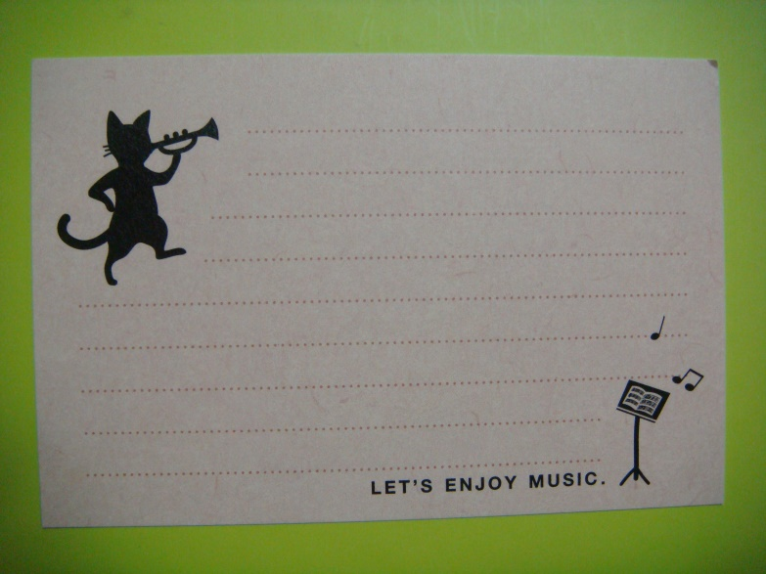
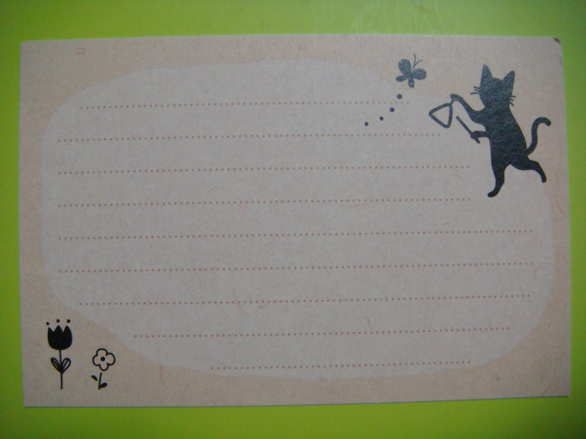
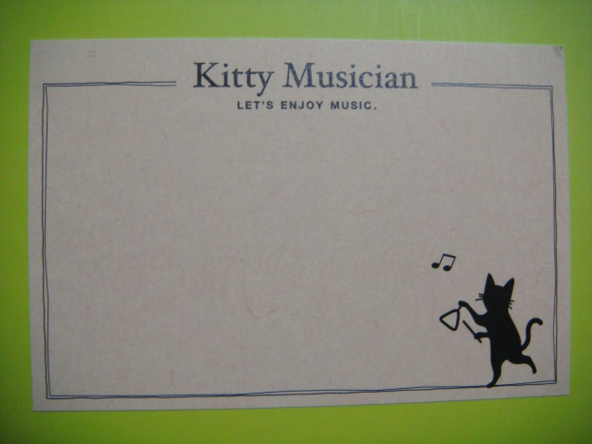
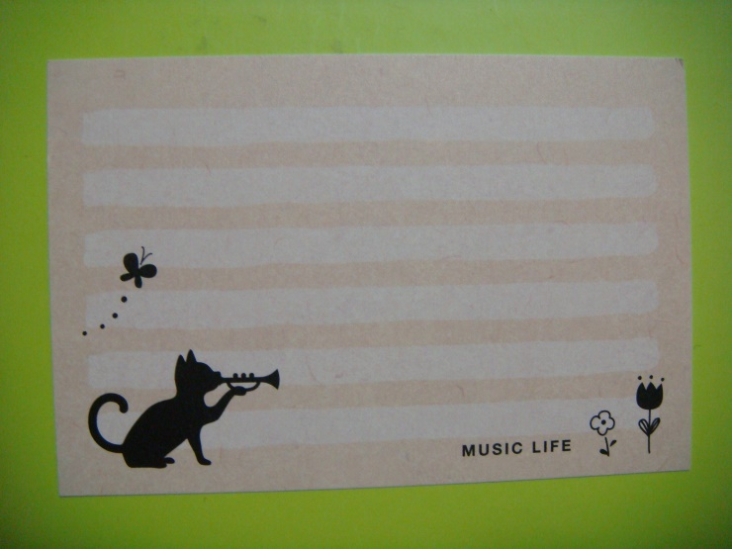
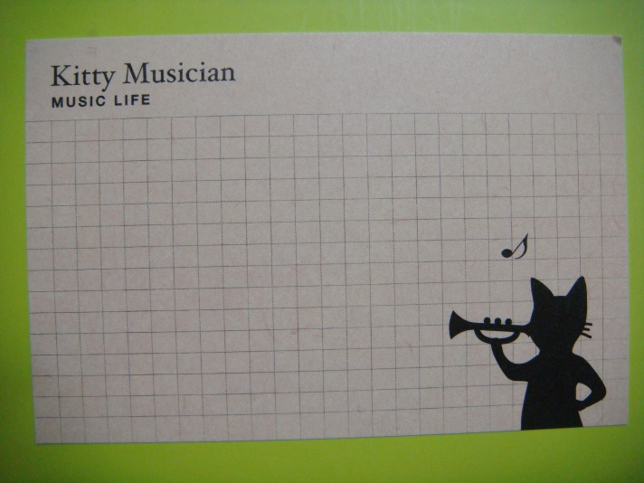
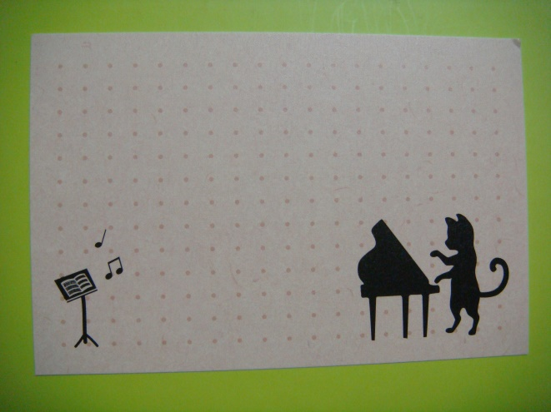
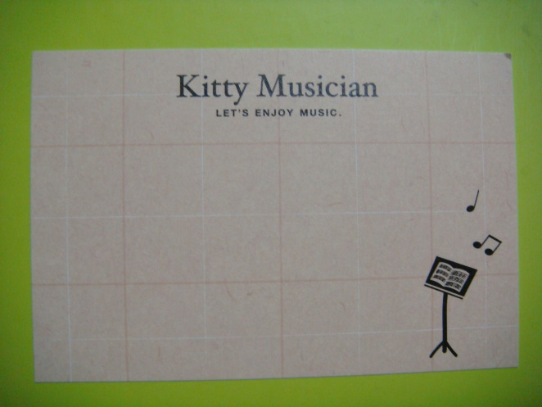
l 感恩卡片l 給孩子的話l親子教育l

Slide 19
l 感恩卡片l 給孩子的話l親子教育l
孩子你該知道---
如果你覺得你的老師、父母很嚴格，等到你遇到你的老闆再說吧！
如果你把某件事搞砸了，不要怪你的父母，也不要抱怨，這是你的責任，要從錯誤中學習。
這個世界並不像學校一樣會在乎你的自尊，它會希望你先有所成就，再自我感覺良好。
你的學校也許不再分資優和劣等生，但現實生活仍然有。
你不會一畢業就能擁有年薪百萬，也不會立刻成為總經理，你首先得穿上一件沒有名牌標籤的制服。

Slide 20
l 感恩卡片l 給孩子的話l親子教育l
盧蘇偉老師的親子講座
如何作個有效能的父母https://www.youtube.com/watch?v=n2iV1_e8ork
https://www.youtube.com/watch?v=tWICuUgmk4w
https://www.youtube.com/watch?v=edFiWlQ-JKA
教出21世紀有競爭力的小孩https://www.youtube.com/watch?v=vvtdbcwktu4
https://www.youtube.com/watch?v=Osj_VYPNNyk

Slide 21
簡報結束
感謝您的蒞臨

